Slide 1
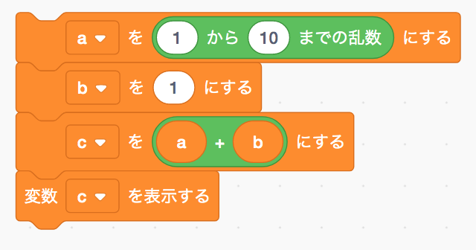

「乱数を使ってみよう！」
◆解答例
◆解説
変数の次は、乱数を使用した問題です。
乱数とは、範囲内の数値を無作為に取り出したものになります。例えば、 を
使用した場合、１〜１０までの範囲内の数字をランダムに取り出し、使用します。
解答例の場合、変数aには を使用することで、１〜１0までの数字がランダムに使われるようになります。これはこのプログラムを実行するたびに変わります。次に、変数bには「１」を設定しておき、変数cを変数a+bと同値に設定することで、
（１〜10の中からランダム）＋１＝変数c
という計算が変数cで行われ、
結果として変数cは２〜１１のどれかになります。

